Slide 1
第四节 克拉默法则

Slide 2








讨论二元线性方程组的解：
用消元法解二元线性方程组

Slide 3


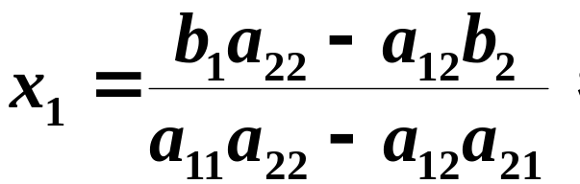
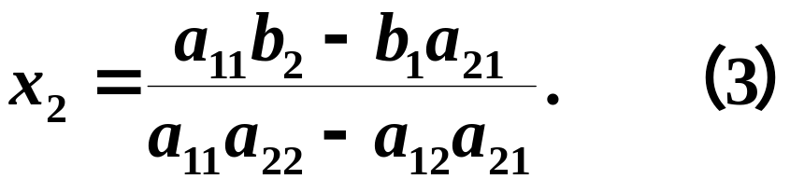
方程组的解为
由方程组的四个系数确定.

Slide 4
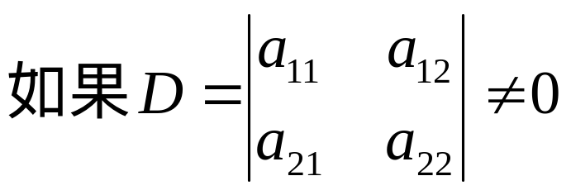
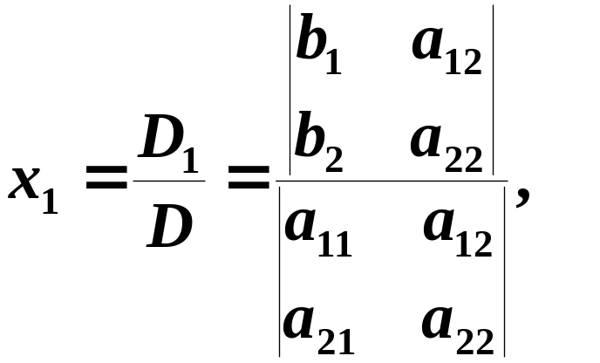
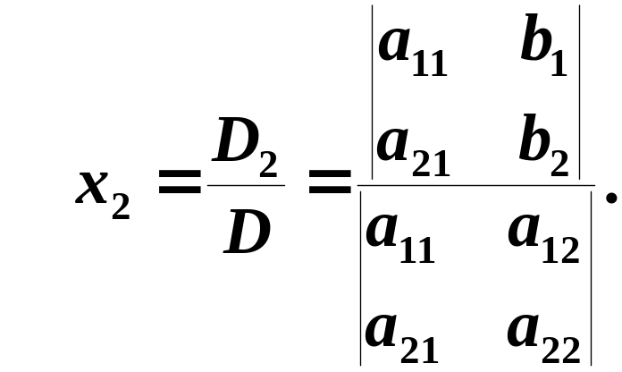
（1）用二阶行列式表示二元线性方程组的解
则它的解为：
注意 分母都为原方程组的系数行列式.

Slide 5
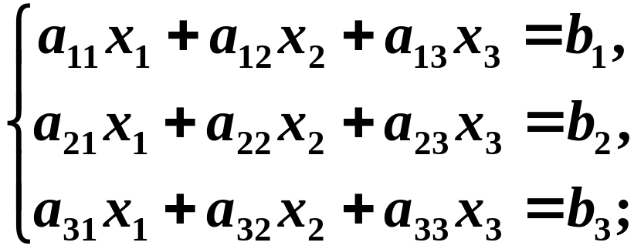


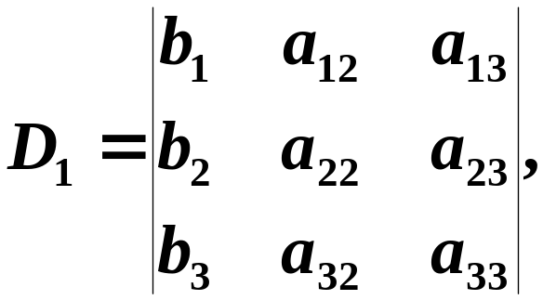
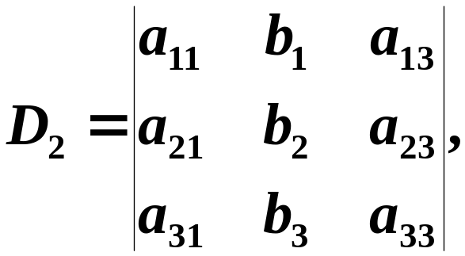
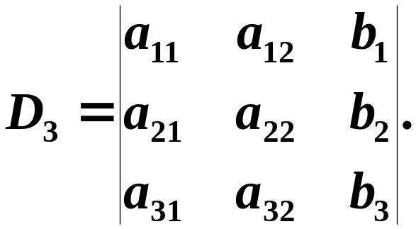
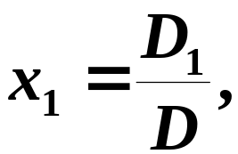
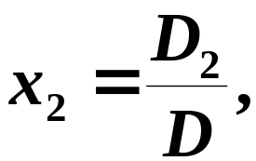
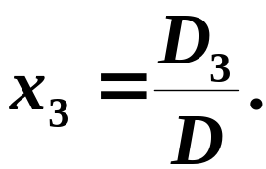
（2）用三阶行列式表示三元线性方程组的解
如果三元线性方程组
的系数行列式
则三元线性方程组的解为:

Slide 6

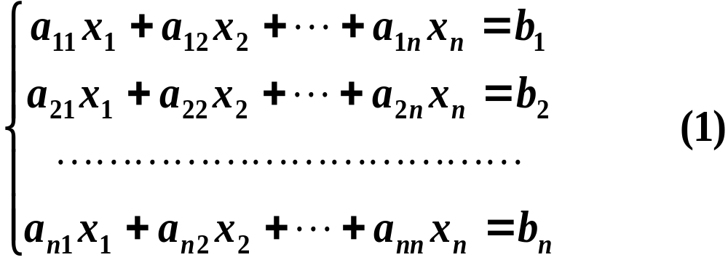
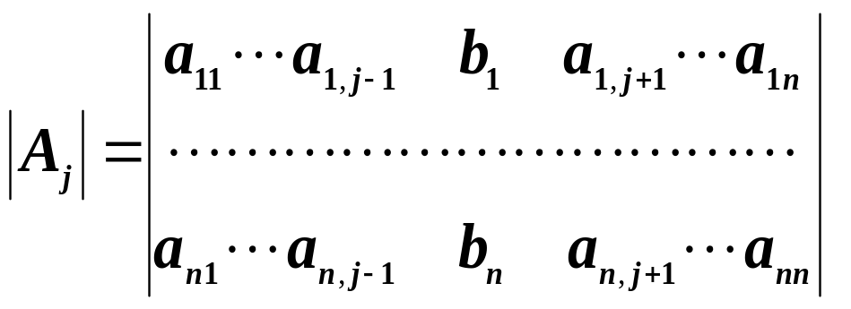

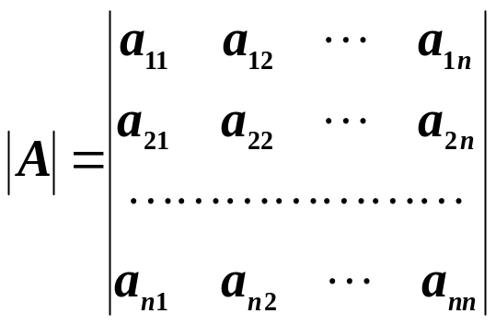


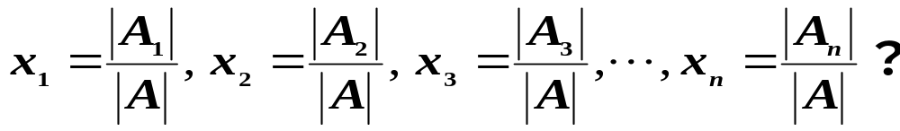
问题：以上规律对n阶线性方程组是否成立？
如果线性方程组
的系数行列式不等于零，即
则 的解是否可以表示为：

Slide 7
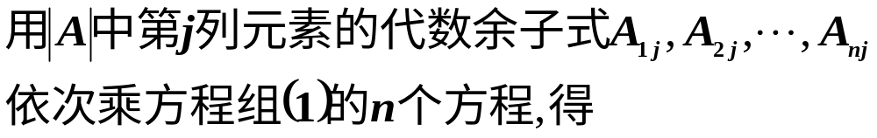
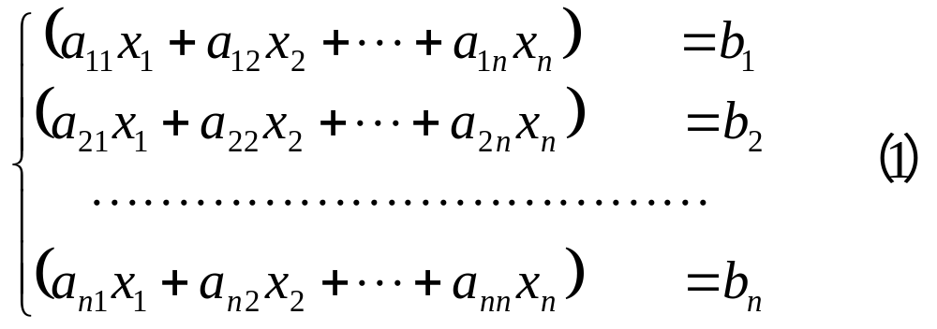
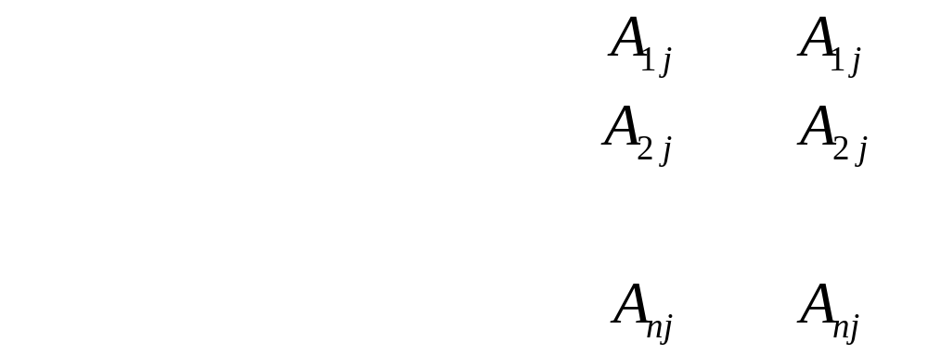

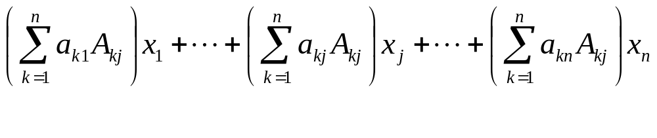
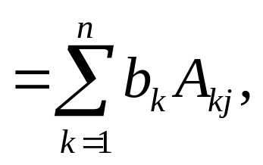
证明
再把 个方程依次相加，得

Slide 8

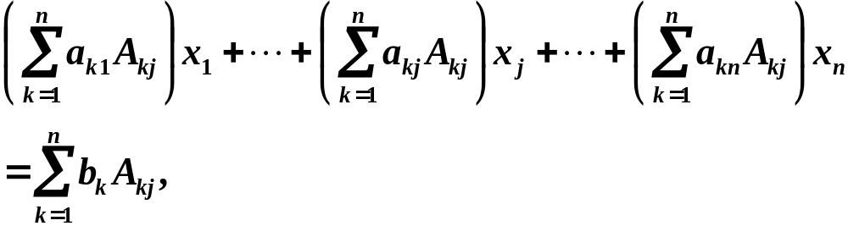

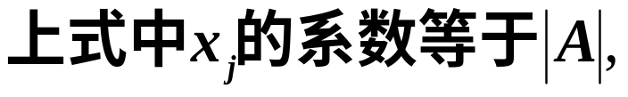
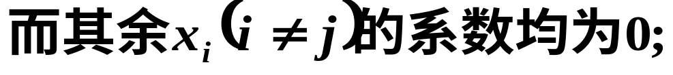
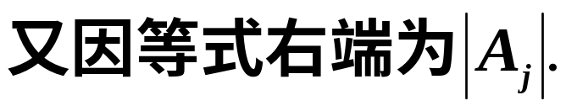

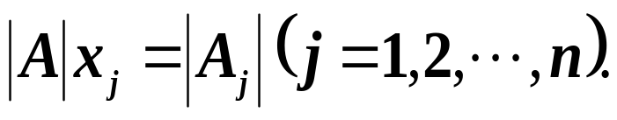

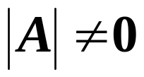
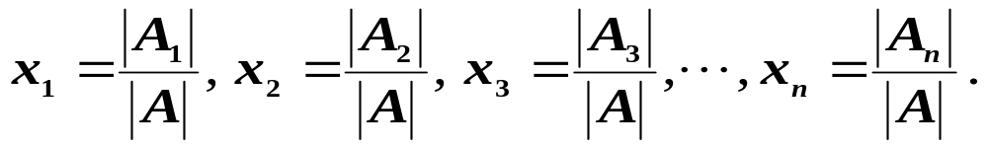
由代数余子式的性质可知,
于是，
当 时,方程组 有惟一的解

Slide 9
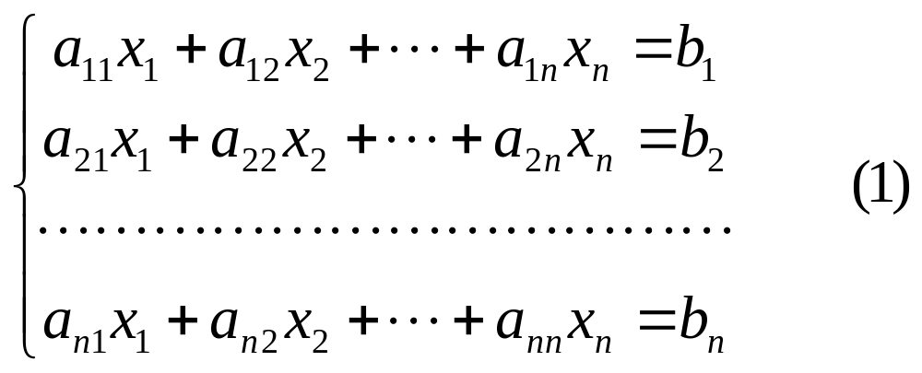

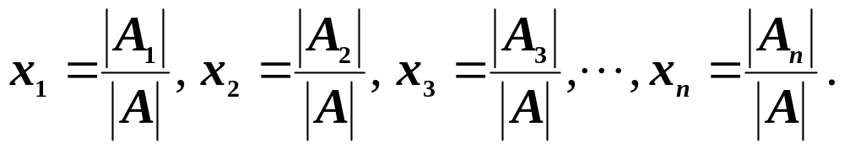

一、克拉默法则
如果线性方程组
的系数行列式 不等于零，则线性方程组(1)
有惟一解，解可表示为
则称此方程组为
非齐次线性方程组;
称此方程组为齐次线性方程组.

Slide 10
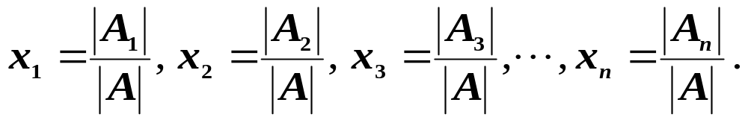
二、重要定理
定理1 如果线性方程组(1)系数行列式不等于零，则(1)一定有解,且解是惟一的 .
定理2 如果线性方程组(1)无解或有两个不同的
解，则它的系数行列式必为零.（逆否命题）

Slide 11
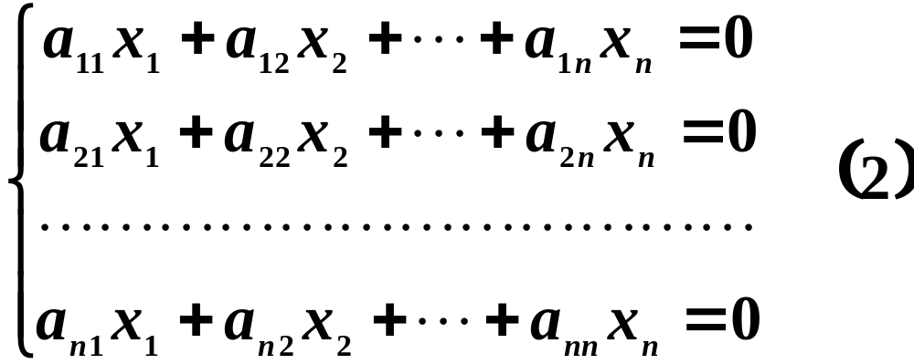


齐次线性方程组的相关定理
定理3 如果齐次线性方程组 的系数行列式 ,
则齐次线性方程组 只有零解.
（逆否命题）

Slide 12
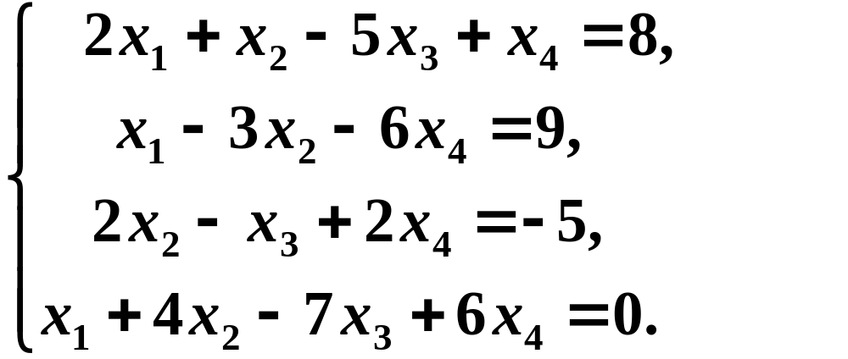
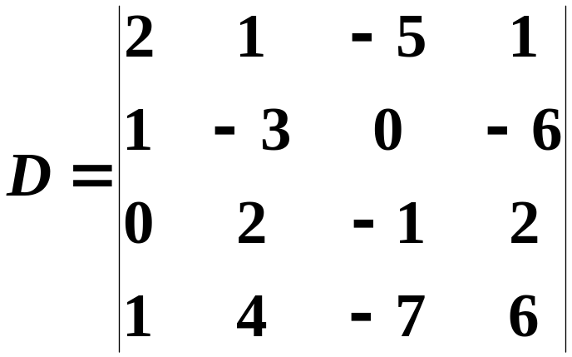
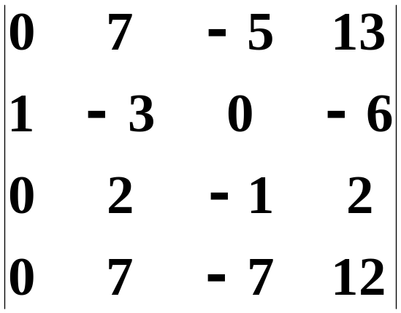


例1 用克拉默法则解方程组
解

Slide 13
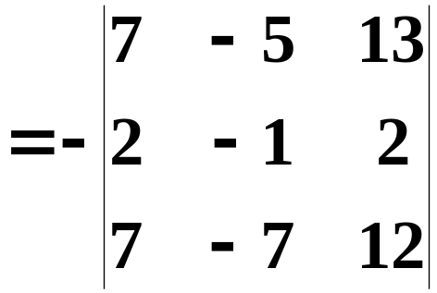
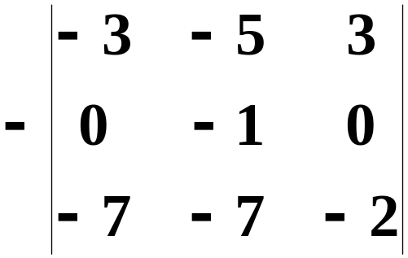


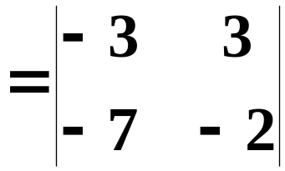

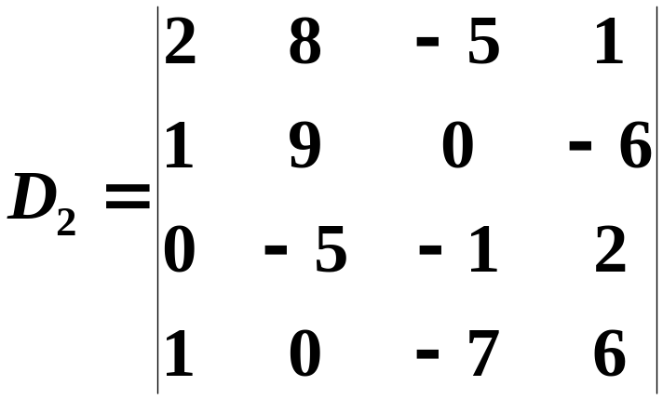
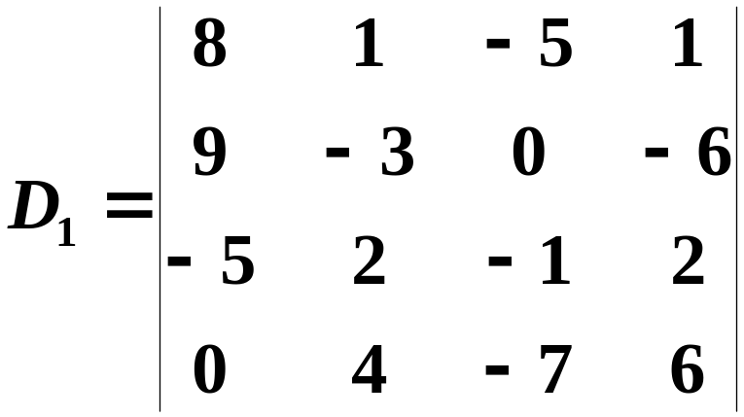



Slide 14
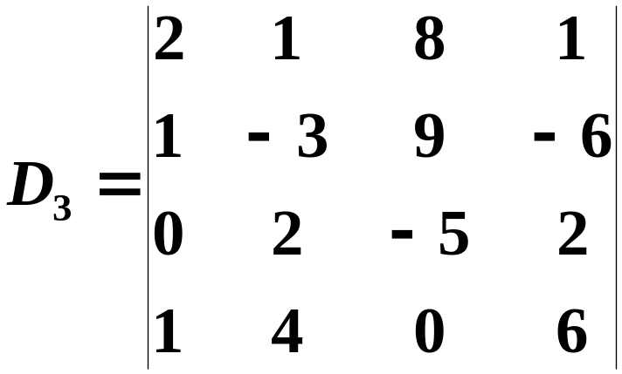
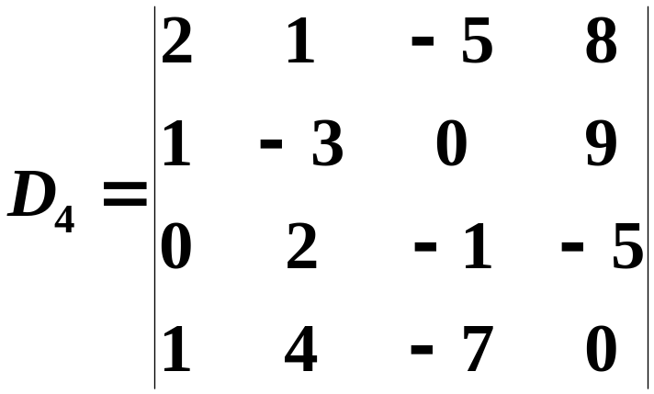

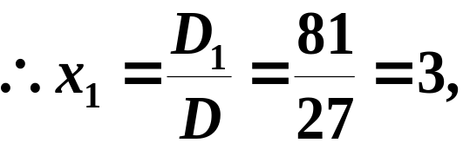
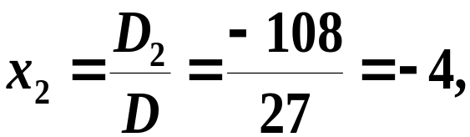
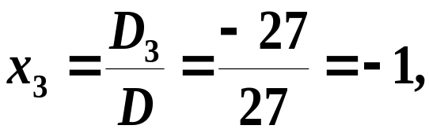
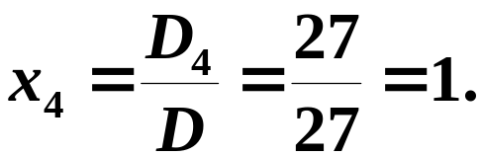

Slide 15
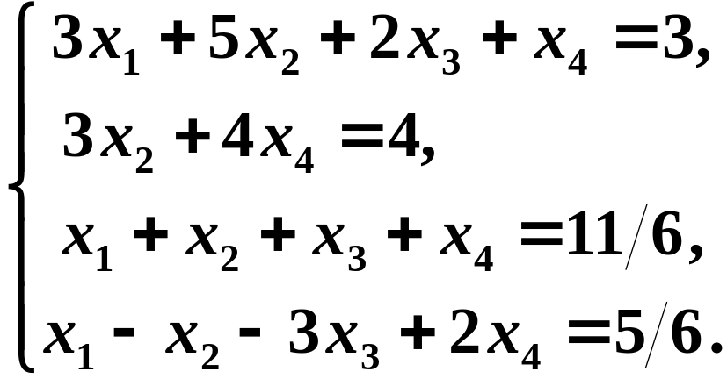
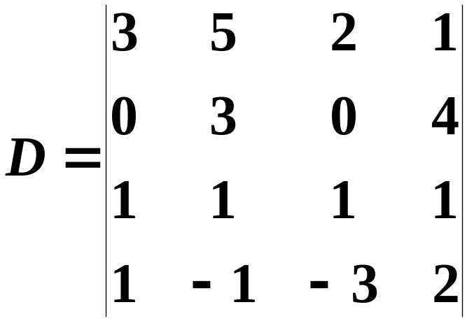

例2 用克拉默法则解方程组
解

Slide 16
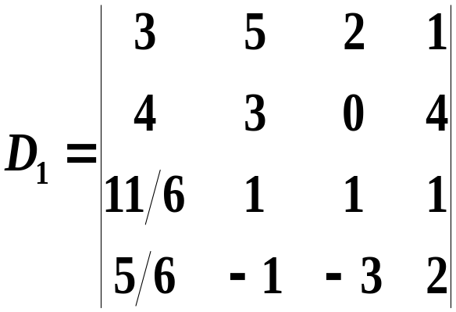
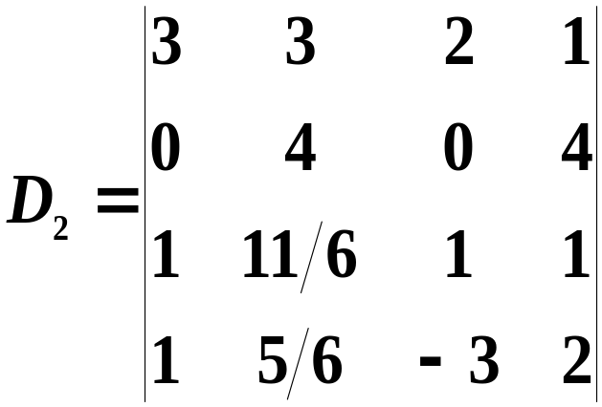







Slide 17






例3 问 取何值时，齐次方程组
有非零解？

Slide 18


例2 问 取何值时，齐次方程组
有非零解？
齐次方程组有非零解，则

Slide 19





解
齐次方程组有非零解，则
所以 或 时齐次方程组有非零解.

Slide 20
三、小结
1. 用克拉默法则解方程组的两个条件
(1)方程个数等于未知量个数;
(2)系数行列式不等于零.
2. 克拉默法则建立了线性方程组的解和已知的系
数与常数项之间的关系.它主要适用于理论推导.
思考题
当线性方程组的系数行列式为零时,能否用克拉默
法则解方程组?为什么?此时方程组的解为何?
解答
不能,此时方程组的解为无解或有无穷多解.

